Slide 1

Finanční analýza pro NNO (základy)
Audiotutoriál pro předmět Marketing, fundraising a komunikace v neziskovém sektoru
Filip Hrůza
Simona Škarabelová

Slide 2

Co je a k čemu vlastně slouží FA?
NNO jako ekonomický subjekt
Příjmy
Výdaje
Majetek
Různé druhy a formy hodnocení ekonomických subjektů
Kvalitativní
Kvantitativní
Východiskem FA jsou vždy účetní data, které jsou dále zpracovávána a doplňována finančními i nefinančními ukazateli až ke konečnému hodnocení finanční situace podniku (Sedláček 2009)
Zdroj: www.wallpapers2008.com

Slide 3
Co je a k čemu vlastně slouží FA?
Při zpracování finanční analýzy ekonomického subjektu se získaná data třídí, agregují, poměřují mezi sebou navzájem, kvantifikují se vztahy mezi nimi, hledají se kauzální souvislosti mezi daty, hledají se trendy, určuje se jejich vývoj a díky tomu všemu se zvyšuje vypovídací schopnost zpracovávaných dat, zvyšuje se tak jejich informační hodnota (upr. Sedláček 2009)
ZÁVĚR A
ZÁVĚR B
Analyzovaná organizace má celkové příjmy ve výši 2,5 mil. Kč a celkové výdaje ve výši 2 mil. Kč. Příjmy organizace se skládají zejména ze příjmů ze vstupného (1 mil. Kč), zbytek tvoří dotace a dary. Náklady organizace pak tvoří zejména mzdy (1,5 mil. Kč), dále pak také další provozní náklady (0,5 mil. Kč). Organizace má majetek ve výši 3 mil. Kč.
Analyzovaná organizace má celkové příjmy ve výši 3 mil. Kč, které mají v čase rostoucí tendenci, a celkové výdaje ve výši 2,5 mil. Kč, které ale rostou v čase rychleji, než příjmy (meziroční nárůsty výdajů jsou větší než u příjmů). Příjmy organizace se skládají z příjmů ze vstupného (1 mil. Kč; 33%), dotací (1,5 mil. Kč; 50%) a darů (0,5 mil. Kč; 17%). Poměry jednotlivých příjmů se v čase nemění, tj. organizace je sice závislá na dotacích, nicméně vykazuje prvky stability (v čase) a samofinancování (33%; +17%). Náklady organizace pak tvoří zejména mzdy a odměny (1,5 mil. Kč; 60%), dále pak náklady na inventář (0,5 mil. Kč; 20%) a administrativní náklady (0,5 mil. Kč; 20%). Organizace má majetek ve výši 3 mil. Kč, z čehož 1 mil. Kč tvoří peníze na účtech, 2 mil. Kč pak v drobném dlouhodobém majetku. Z hlediska původu financování tohoto majetku je 2 mil. Kč tvořeno vlastním kapitálem, 1 mil. Kč je potom kryto cizími zdroji (největší část tvoří závazky vůči zaměstnancům a také dlouhodobý úvěr). Organizace tak sice vykazuje nemalou zadluženost (33%), z níž je však jen část bezprostředním rizikem (závazky vůči zaměstnancům), má likvidní kapitál (33%) a relativně bezpečnou běžnou likviditu…

Slide 4

Co je a k čemu vlastně slouží FA?
Cíle finanční analýzy (Sedláček 2009):
Posouzení vlivu vnitřního i vnějšího prostředí
Analýza dosavadního vývoje
Komparace výsledků analýzy v prostoru
Analýza vztahů mezi ukazateli
Poskytnutí informací pro rozhodování do budoucnosti
Analýza variant budoucího vývoje a výběr nejvhodnější varianty
Interpretace výsledků včetně návrhů ve finančním plánování

Slide 5

Jak vlastně pracovat s FA?
Záleží na zvoleném přístupu:
Kvalitativní (fundamentální) – např.: SWOT, BSC, PEST(LE)…
Kvantitativní (technická)
Postup při využívání technické analýzy:
Výběr srovnatelných subjektů (podle vhodných kritérií)
Příprava dat a ukazatelů – data z účetních výkazů, výročních zpráv apod.
Ověření vhodnosti a relevance dat
Sběr dat
Výběr metody a základní pracování dat
Formulace závěrů a jejich interpretace
Formulace doporučení a návrhů na dosažení cílového stavu

Slide 6

Jak vlastně pracovat s FA?
Dále záleží také na zvoleném účelu FA:
Analýza absolutních dat (stavové a tokové)
Analýza poměrových ukazatelů
Zdroj: www.jatodokazu.cz

Slide 7
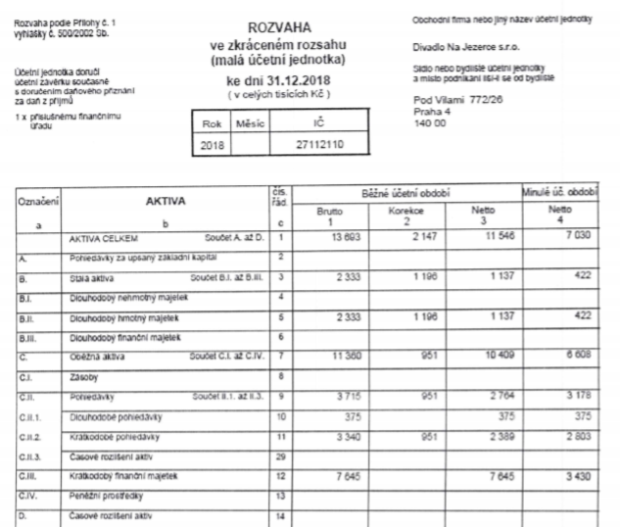
Sběr dat - Rozvaha
Jak velký je majetek organizace?
Jak se mění v čase jeho velikost?
Jak velká část tohoto majetku je likvidní?
Jaký objem tvoří pohledávky a jak jsou strukturované?
Co tvoří můj méně likvidní majetek?

Slide 8
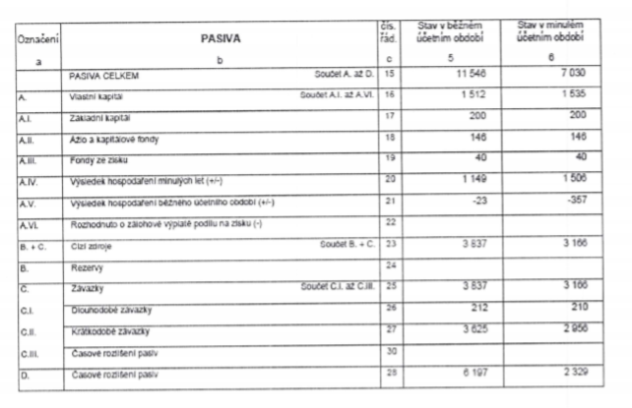
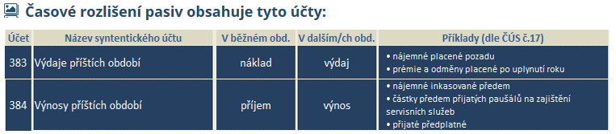
Sběr dat - Rozvaha
Jak moc majetku organizace je kryto cizími zdroji?
Jaká je struktura těchto cizích zdrojů?
Tvoří si organizace fondy?
Má organizace nějaké budoucí výnosy?

Slide 9
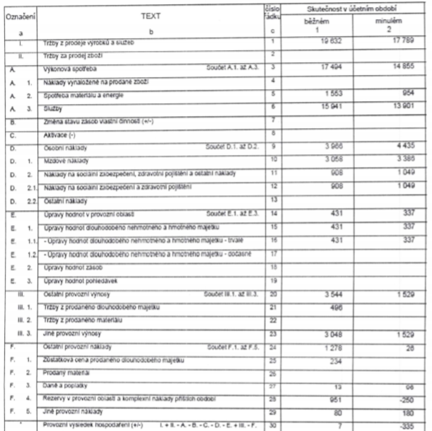
Sběr dat – Výkaz Z/Z
Jaké má organizace tržby a jaká je jejich struktura?
Jaký je výsledek hospodaření organizace a jak se mění v čase?
Kolik % tržeb organizace utrží za prodej vlastních výrobků a služeb nebo zboží?
Kolik % nákladů organizace vydá na mzdy, resp. služby?

Slide 10
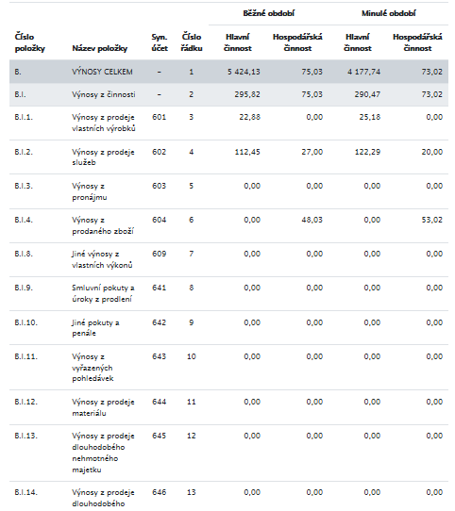
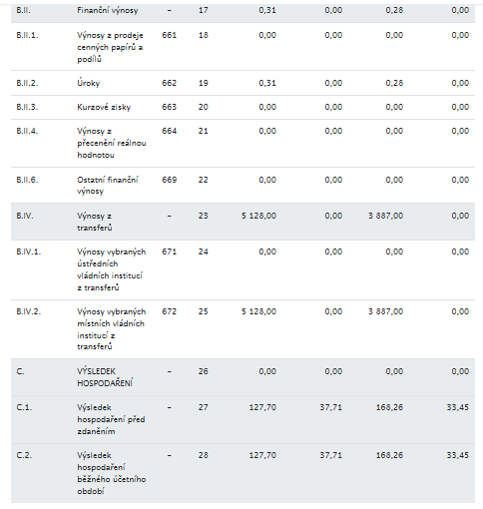
Sběr dat – Výkaz Z/Z
Zdroj: monitor.statnipokladna.cz (Městská galerie Litomyšl)

Slide 11
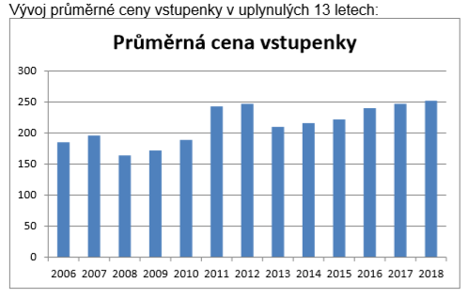
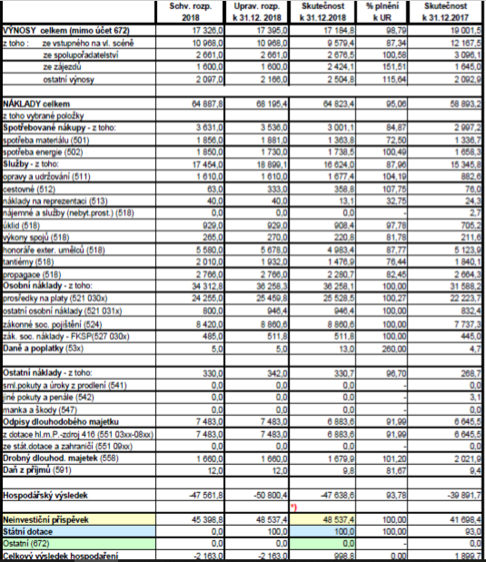
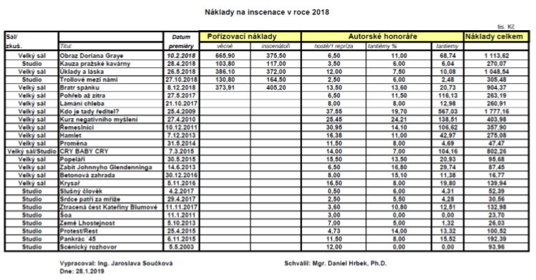
Sběr dat – Výroční zpráva
Zdroj: Výroční zpráva Švandova divadla za rok 2018

Slide 12
FA a využití poměrových ukazatelů
FA Vám může pomoc odpovědět na následující otázky:
Jak moc je organizace zadlužená?
Jak moc je majetek organizace likvidní?
Jak moc je organizace solventní?
Jak moc je organizace bezprostředně zranitelná?
Jak moc je organizace výdělečná?
Jaká je míra aktivity?
Běžná zadluženost (CZ/P)
Míra likvidních aktiv (OA/A)
Běžná likvidita (OA/KZ)
Podíl krátkodobé zadluženosti na CZ (KZ/CZ)
Rentabilita nákladů hospodářské činnosti (HV/N)
Obrat kapitálu (V/K nebo P)

Slide 13

FA a druhy výpočtů
Druh analýzy:
horizontální
$\frac{hodnota v čase t −hodnota v čase t−1}{hodnota v čase t−1}×100= ?\%$
vertikální
$\frac{hodnota v čase t}{hodnota v čase t}×100= ?\%$

Slide 14
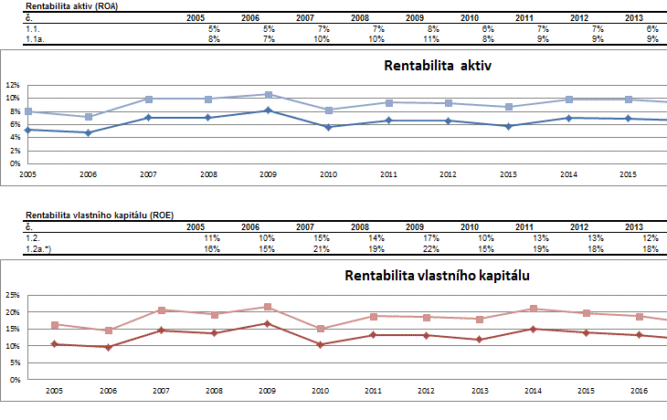
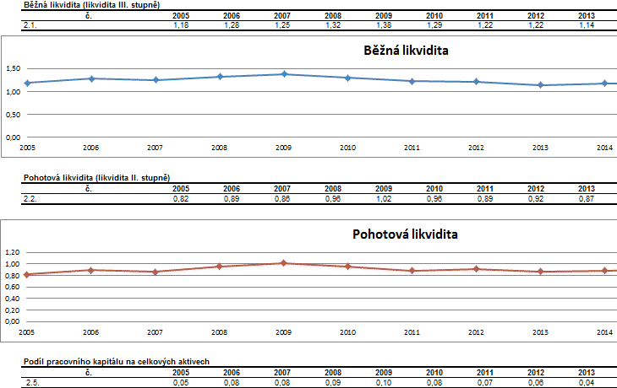
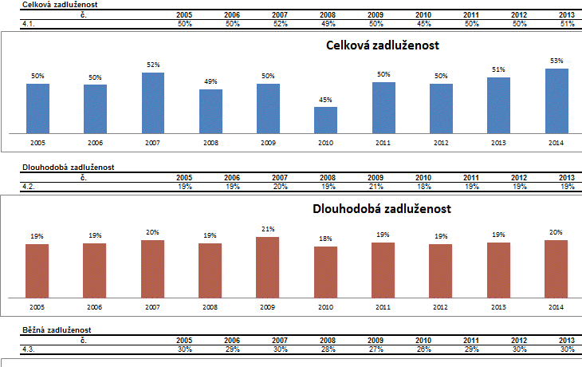
FA a možnosti její interpretace
Vysoká či v čase rostoucí zadluženost či změna její struktury může znamenat riziko
Nízká či v čase klesající likvidita může znamenat riziko z hlediska solventnosti organizace, její vysoké hodnoty ale zase riziko neefektivity
Nízká či v čase klesající rentabilita hospodářské činnosti může znamenat riziko
Nízká míra či v čase klesající trend aktivity může znamenat riziko poklesu činnosti organizace
Zdroj: www.finanalysis.cz

